Slide 1
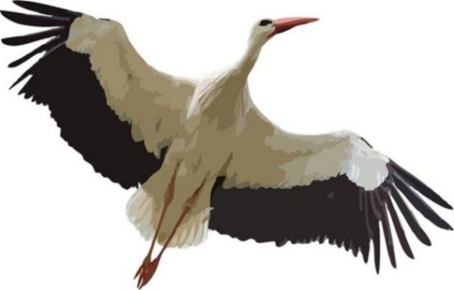
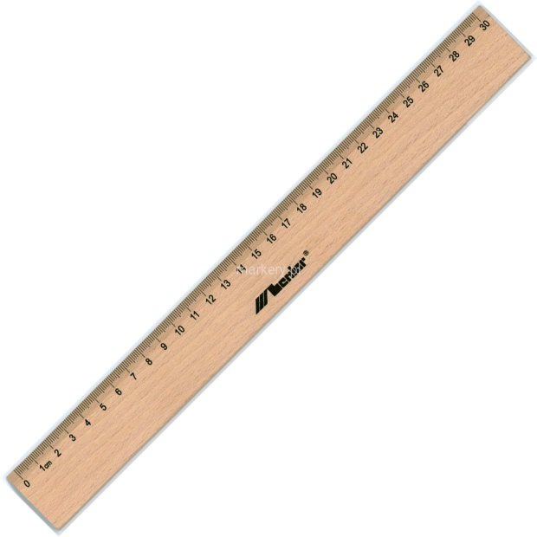
Weißstorch
Größe bis 1,15 m (bis 2,15 m Spannweite)

Slide 2
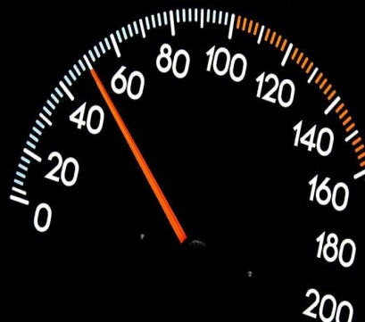
Geschwindigkeit nicht bekannt

Slide 3
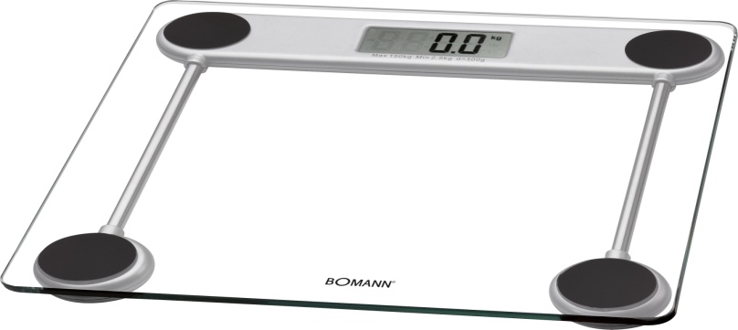
Gewicht 5-10 kg

